Slide 1


15ª CONVOCATORIA
PARA COOPERACIÓN BILATERAL RIAL
15th RIAL CALL FOR BILATERAL COOPERATION
Webinar sobre elaboración de propuestas e identificación de aliados
Webinar on proposal submission and match-making
Febrero 10 2022

Slide 2
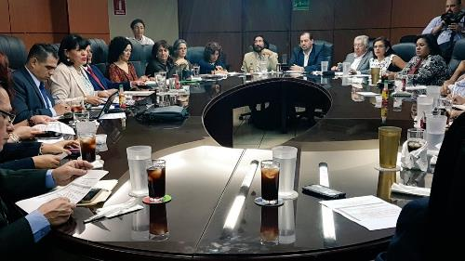
Agenda
Cooperación Bilateral de la RIAL y elaboración de propuestas / RIAL Bilateral Cooperation and elaboration of proposals
Preguntas / Questions
Cooperaciones virtuales, criterios de selección y siguientes pasos / Virtual cooperations, selection criteria and next steps
Preguntas/Questions
Identificación de aliados / Match-Making

Slide 3
Cooperación Bilateral de la RIAL y elaboración de propuestas
RIAL Bilateral Cooperation and submission of proposals

Slide 4

www.rialnet.org
Mecanismo de cooperación creado, financiado y liderado por los Ministerios de Trabajo
Cooperation mechanism created, funded and led by the Ministries of Labor
Objetivo: Fortalecer las capacidades institucionales y humanas de los Ministerios de Trabajo
Objective: Strenghten institutional and human capacities of the Ministries of Labor

Slide 5
Herramientas / Tools
Portafolio de Programas / Portfolio of Programs
Estudios / Studies
Boletín de Noticias / Newsletters
Seminarios Web y Foros / Webinars and Forums
Cooperaciones Bilaterales / Bilateral Cooperation
Talleres / Workshops

Slide 6
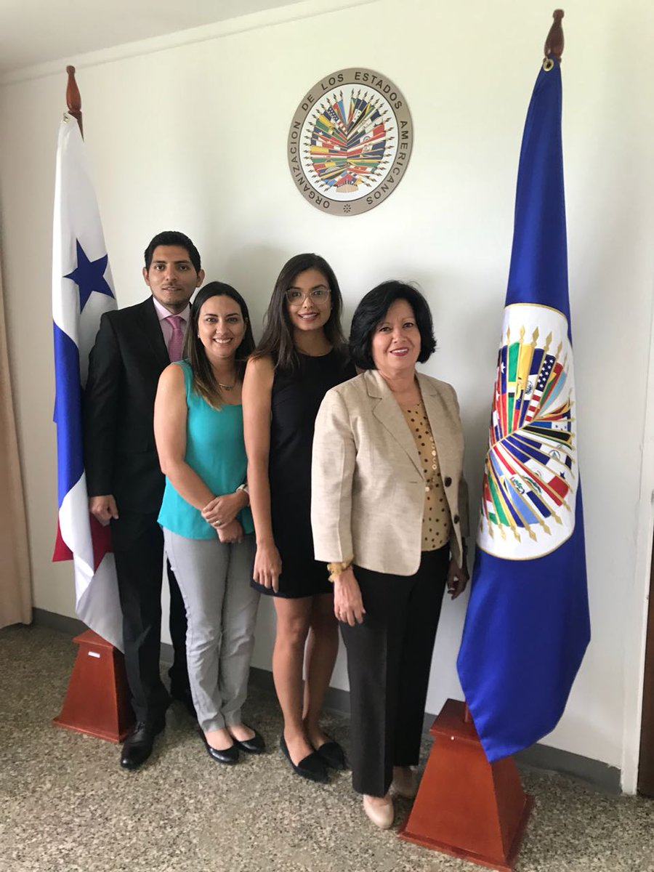


Cooperación Bilateral /
Bilateral Cooperation
Cooperación técnica directa y personalizada, ajustada a las necesidades de los Ministerios.
Direct and personalized technical cooperation, adjusted to the needs of the Ministries
120
Actividades realizadas entre 33 países (Sur-Sur, Sur-Norte, etc)
Activities undertaken among 33 countries (South – South, South – North, etc)

Slide 7
Cooperación Bilateral /
Bilateral Cooperation
NOTA IMPORTANTE: En esta ocasión, sólo se abre la convocatoria para actividades virtuales.
Important Note: On this opportunity, the Call is open for virtual activities only
Partes involucradas Involved parties
Institución Solicitante Requesting Institution
Institución Proveedora Providing Institution
Apoyo a propuestas seleccionadas Support to selected proposals:
Coordinación técnica y logística de la Secretaría Técnica Technical and logistical coordinations from the Technical Secretariat
Zoom PRO y traducción/interpretación (cuando aplique) para las sesiones ZOOM PRO and translation (when applicable) for the sessions

Slide 8
Elaboración de propuestas
Elaboration of proposals
Identificar prioridades que requieran cooperación HOY – Proceso interno - ¿Qué está pasando dentro del Ministerio que hace que necesitemos una cooperación? – Unido a “Producto final”
Identify priorities that require cooperation TODAY. – Internal process – What is happening within the Ministry that makes a cooperation necessary? - Linked to “Final output”
1
2
Identificar a la institución proveedora - ¿Qué Ministerio puede brindarnos la asesoría que necesitamos?
Identify the providing institution – What Ministry can provide the assistance we need?
Puntos Focales de la RIAL / Portafolio de Programas / Secretaría Técnica- OEA (RIAL Focal Points, Portfolio of Programs, OAS Technical Secretariat)
3
Presentar la propuesta llenando el formato de solicitud.
Submit the proposal completing the request form

Slide 9
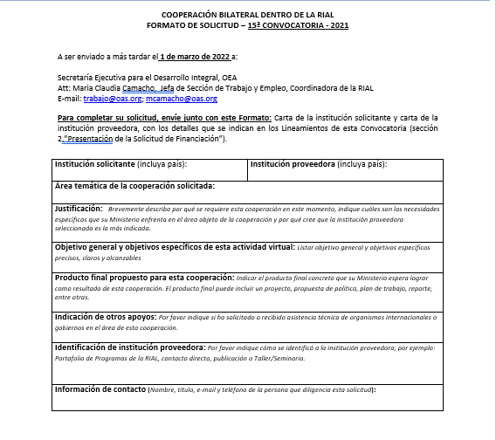
Elaboración de propuestas
Elaboration of proposals
INSTITUCIÓN SOLICITANTE Y PROVEEDORA Providing and requesting institutions
ÁREA TEMÁTICA – Theme
JUSTIFICACIÓN: ¿Por qué esta cooperación en este momento? - Justification: Why this cooperation at this moment?
OBJETIVO GENERAL Y ESPECÍFICOS - General and specific objectives
PRODUCTO FINAL PROPUESTO: Ser lo más explícitos posible – Proposed final output: Be as explicit as possible
¿CÓMO IDENTIFICÓ A LA INSTITUCIÓN PROVEEDORA? - How did you identify the providing institution?
INFORMACIÓN DE CONTACTO - Contact info

Slide 10
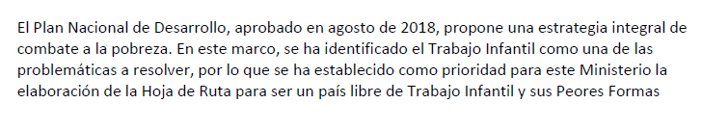
Justificación – Justification
Elaboración de propuestas
Elaboration of proposals
Ejemplos
Reto creado por nuevas circunstancias (normativa)
Contexto nacional
Justificación: A raíz de la entrada en vigencia de la nueva reforma al Código del Trabajo, que establece nuevas funciones a la inspección del trabajo, el Ministerio debe revisar y preparar una nueva propuesta para el “Manual de Inspección del Trabajo”. Este proceso de revisión inició en 2021 y debe culminarse en 2022.
Problemática nacional claramente identificada – Prioridades de política pública
Examples
Justification: As a result of the enactment of the new Labor Code, which establishes new functions for labor inspection, the Ministry must review and prepare a new proposal for the "Labor Inspection Manual". This review process began in 2021 and should be completed in 2022.
Challenge posed by new circumstances (normative)
National context
The National Development Plan, approved in August 2018, proposes a comprehensive strategy to combat poverty. In this framework, Child Labor has been identified as one of the key challenges to be addressed, which is why this Ministry has established as a priority the preparation of a Road Map to eliminate child labor.
National problem clearly identified – Public policy priorities

Slide 11
Producto final propuesto – Proposed Final Product
Elaboración de propuestas
Elaboration of proposals
Producto final concreto que su Ministerio espera lograr como resultado. Puede incluir un proyecto, propuesta de política, plan de trabajo, reporte, entre otras.
Concrete final product that your Ministry expectes to achieve as a result. It may be a Project, policy proposal, work plan, report, among others.
Ser lo más claros y específicos posible / Be as clear and specific as possible
Ejemplo
Example
Resultados esperados de la Cooperación:
Revisar y ajustar el modelo de gestión del programa de empleo juvenil, luego conocer el programa de *PAIS* y recibir su retroalimentación.
Expected results of this cooperation:
Review and adjust the Youth Employment program's management model, after learning from the program of *COUNTRY* and receiving their feedback.
Elaborar el Plan Piloto de Implementación del Convenio 189 (ratificado recientemente por *PAIS*) incorporando los aprendizajes y aciertos de la experiencia de *PAIS PROVEEDOR*
Prepare the Pilot Plan for the Implementation of Convention 189 (recently ratified by * COUNTRY *) incorporating the lessons learned and successes of the experience of * PROVIDING COUNTRY *
Claridad en lo que se busca lograr
Clarity in what cooperation seeks to achieve

Slide 12
¿PREGUNTAS?
Questions?

Slide 13

¿Cómo es una cooperación virtual de la RIAL?
How does a RIAL Virtual Cooperation look like?
2021 - Cooperaciones virtuales
2021 - Virtual Cooperations
Basado en nuestra experiencia el año pasado… Based on our experience last year…
Tres sesiones de ZOOM entre los países participantes y Secretaría Técnica
Three ZOOM sessions among participant countries and Technical Secretariat
Objetivos deben ser alcanzables en sesiones virtuales
Objectives must be achievable through virtual sessions
Espacio (semanas) entre sesiones para evaluar avances
Space between sessions (weeks) to evaluate advancements
Información general de ambas partes compartida de antemano
General information of the provider shared previously
Coordinación técnica y logística de la OEA, grabación de todas las sesiones
Technical and logistical coordinations from the OAS, all sessions recorded

Slide 14
Beneficios de tener una cooperación virtual
Benefits of having a virtual cooperation
2021 - Cooperaciones virtuales
2021 - Virtual Cooperations
Oportunidad de intercambiar información relevante previamente y entre sesiones (reglamentos, normativas, presentaciones )
Opportunity to exchange relevant information previously and between sessions (rules of procedure, norms, presentastions)
Más espacio entre sesiones = Oportunidad para definir mejor contenidos, responder preguntas específicas = Mayor eficacia de la cooperación
More space between sessiones = Opportunity to better define content, respond specific questions = Cooperation is more effective
Se abre un canal de comunicación que puede continuar después de la Cooperación
Communication channel opened that may continue after the Cooperation
Posibilidad de involucrar a más funcionarios
Possibility of involving more officers

Slide 15
Presentación de propuestas, siguientes pasos y criterios de selección
Next steps and selection criteria

Slide 16
Presentar la propuesta cumpliendo con tres requisitos: Formato de solicitud, Carta de la Institución Proveedora, y Carta de la Institución Solicitante
Present the proposal complying with three requirements: Request form, Letter from the Providing Institution, and Letter from the requesting institution
4
5
Selección de propuestas – de acuerdo a los criterios de selección
Select the proposals – per de selection criteria

Slide 17
Presentación de la propuesta
Submission of proposals
Formato de Solicitud / Request form
Carta de institución Solicitante /
Letter from requesting institution
Carta institución proveedora/ Letter from providing institution
Requisitos indispensables para aplicar
Indispensable requirements to apply

Slide 18
Cartas de las instituciones
Letters from institutions
CARTA DE INSTITUCIÓN SOLICITANTE
Letter from requesting institution
CARTA DE INSTITUCIÓN PROVEEDORA
Letter from providing institution
Membrete oficial / Official Letterhead
Membrete oficial / Official Letterhead
Dirigida a la Secretaría Técnica de la OEA / Adressed to the OAS Technical Secretariat
Dirigida a la Secretaría Técnica de la OEA o a la institución solicitante / Adressed to the OAS Technical Secretariat or the requesting institution
Carta por la que se envía el Formato de Solicitud y se compromete a rendir un informe final de la Actividad de Cooperación a realizarse. / Letter submits the request form and expresses the commitment to prepare a final report of the Activity
Se confirma el compromiso con la institución solicitante y de enriquecer el Informe Final. / Confirms commitment with the requesting institution and of providing input for the final report
Firma – Ministro o funcionario de alto nivel / Signature – Minister or high-level officer
Firma – Ministro o funcionario de alto nivel / Signature – Minister or high-level officer

Slide 19
Presentación de la propuesta
Submission of proposals
NOTA: Los tres requisitos deben ser enviados a la Secretaría Técnica de la OEA a través de la Misión Permanente del país que presenta la propuesta
NOTE: All three requirements must be sent to the OAS Technical Secretariat through the Permanent Mission of the country that is presenting the proposal
Formato de solicitud / Request form
Carta de la institución solicitante / Letter from the providing institution
Carta de la institución proveedora / Letter from the providing institution

Slide 20
Criterios de Selección
Formato de Solicitud / Request form
Carta de institución Solicitante / Letter requesting institution
Carta institución proveedora / Letter providing insitution
Pertinencia y oportunidad de la cooperación / Pertinence and opportunity of the Cooperation
Claridad y relevancia del perfil de los participantes / Clarity and relevance of the participants’ profiles
Compromiso explícito de las partes involucradas / Explicit commitment of all parties
Objetivos claros, pertinentes y alcanzables virtualmente / Clear, pertinent and virtually acheivable objectives
Relevancia del Tema para la CIMT / Relevance of the topic to the IACML

Slide 21
Criterios de Selección
Formato de Solicitud / Request form
Carta de institución Solicitante / Letter-requesting institution
Carta institución proveedora / Letter- providing insitution
Pertinencia y oportunidad de la cooperación / Pertinence and opportunity of the Cooperation
Representatción Sub-regional - Subregional representation
Claridad y relevancia del perfil de los participantes / Clarity and relevance of the participants’ profiles
Compromiso explícito de las partes involucradas / Explicit commitment of all parties
Propuestas que surgen de las actividades de la RIAL-CIMT / Proposals that emerge from the IACML-RIAL activities
Objetivos claros, pertinentes y alcanzables virtualmente / Clear, pertinent and virtually acheivable objectives
Relevancia del Tema para la CIMT / Relevance of the topic to the IACML

Slide 22
Siguientes pasos Next Steps
Elaboración de propuestas e identificación de Ministerios aliados. Preparation of proposals and identification of partner Ministries
1 de marzo / March 1: Fecha límite para la presentación de propuestas. Deadline to submit proposals
Inicios de Abril / Early April: Publicación de los resultados de la Convocatoria. Publication of the Call results
May – Dec: Realización de las actividades seleccionadas. Undertaking of selected activities

Slide 23
¿PREGUNTAS?
Questions?

Slide 24
Identificación de aliados Match – making

Slide 25
¡GRACIAS POR ACOMPAÑARNOS!
¡Esperamos sus propuestas!
THANK YOU FOR JOINING US!
We look forward to receiving your proposals
Febrero 17, 2021

